Slide 1
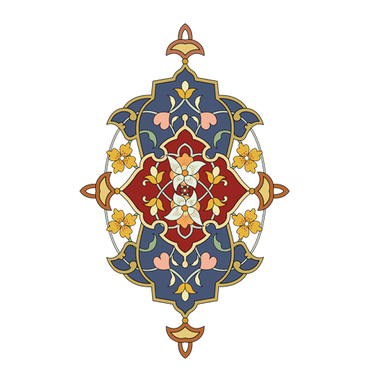
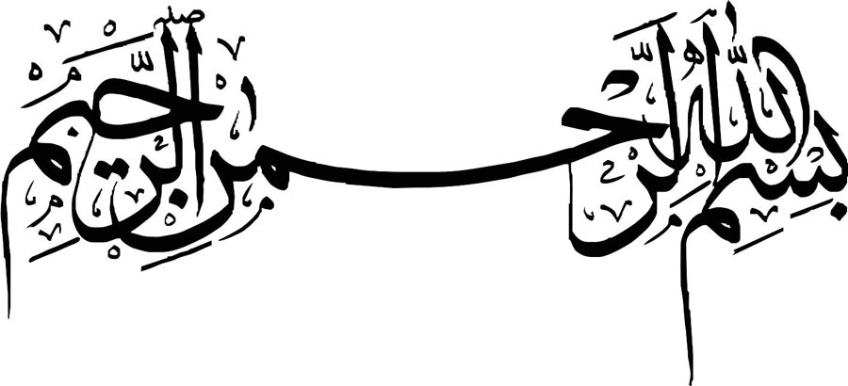

Slide 2
مقدمه
این کتاب در واقع اوراق لو رفته از یک جلسه ی محرمانه ی بزرگان یهود در حدود ۱۳۰ سال پیش(۱۸۹۷ میلادی) می باشد. در این اسناد ، راهکارها و برنامههای یهودیان برای سیطره بر جهان تشریح شده است.

Slide 3
شرح کتاب
محتویات این کتاب ، در واقع متونی بودند که برای قرائت در جلسه ی بزرگان صهیونیسم درکنفرانسی درشهربال سوئیس درسال۱۸۹۷میلادی آماده شده بودکه باحمله ی پلیس مخفی روسیه ی تزاری،این اوراق سرقت میشوند ودرسال ۱۹۰۵ منتشر میشوند.

Slide 4
روایت دیگری هم هست که می گوید این کتاب جعلی است و یک سرقت ادبی از رمانی تخیلی است.
اگردراینترنت هم جستجو کنید،ویکی پدیا همین را به شما خواهد گفت اما نکته اینجاست که :
چه این اسنادواقعی باشند چه جعلی،بااتفاقاتی که درحال وقوع است،تطابق دارند،پس خواندن آن خالی ازلطف نیست.

Slide 5
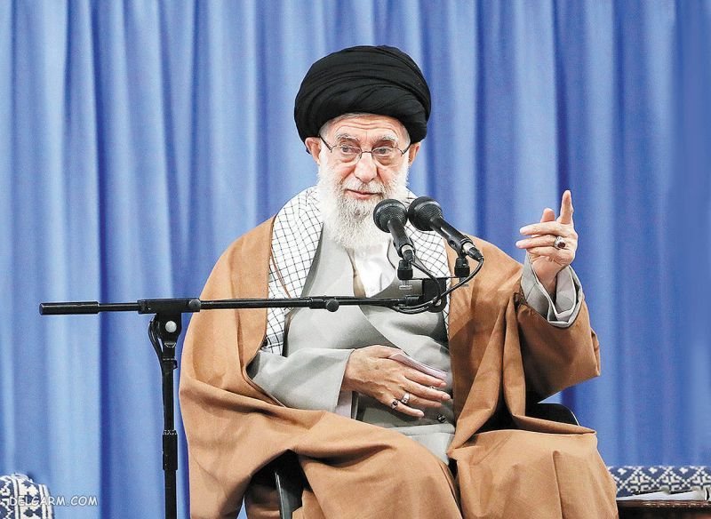
س
نظررهبرمعظم انقلاب :
کتاب پروتکل های دانشوران صهیون را بخوانیدوازخواندن آن غفلت نکنید.حالا ممکن است کسی در اعتباروصحت سند آن پروتکل خدشه وارد کند،لیکن وقتی آدم دستگاه صهیونیسم را ملاحظه میکند،میبیند عملا همین کار را میکنند؛ حالا اگرهم برایشان واجب نشده ، به نحو مستحب دارند انجام میدهند؛ملتزم اند اینکار را بکنند و دارند میکنند.

Slide 6
پروتکل اول
طبق قانون طبیعت ، حق یعنی اعمال
زور
فشار
تنهابه یاری یک فرمانروای مستبد و سختگیر می توانیم طرح هایی راکه در پیش داریم به مرحله اجرا در آوریم.

Slide 7
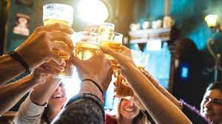
پروتکل اول
اعتیاد به الکل و افراط در نوشیدن آن ، مشکلی است که پس از اعطای آزادی در میان غیریهودی ها رواج پیدامیکندبرما یهودی ها لازم است که در چنین مسیری گام برنداریم .
تا زمانی که غیر یهود مانع رسیدن ما به هدفهایمان باشند باید فساد ، خیانت و رشوه خواری را رواج دهیم .

Slide 8
پروتکل اول
اگردررابطه هایمان،دست روی حساس ترین عصب ذهن آدمیان بگذاریم،خیلی زود به پیروزی خواهیم رسید و این اعصاب حساس ذهن آدمی،عبارت اند از:
زر اندوزی،مال پرستی و تنوع طلبی در ارضای نیاز های مادی
هریک ازاین خواسته ها به تنهایی می تواندآدمی را تسلیم کند .

Slide 9
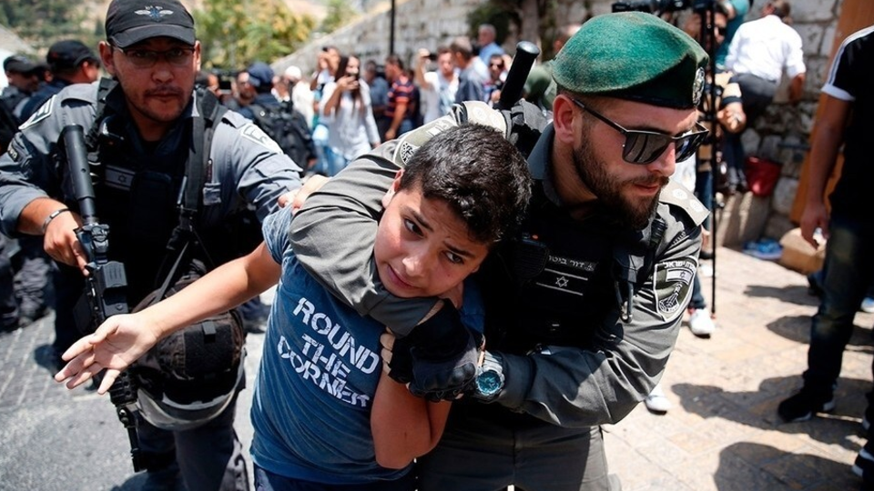
پروتکل اول
منطق ما زورگویی و متقاعد کردن است .در مسائل سیاسی تنها زور است که پیروز می شود به ویژه اگر رهبران سیاسی بتوانند آن را مخفیانه اعمال کنند.

Slide 10
پروتکل دوم
حقوقی به نام حقوق بین الملل وضع خواهیم کرد که جایگزین حقوق ملی کشورها شده و ناظربر روابط بین الملل باشد.
بگذارغیریهودی ها خود را با اصولی که مابه نام علم(تئوری ها) به آنها دیکته کرده ایم سرگرم کنند.

Slide 11
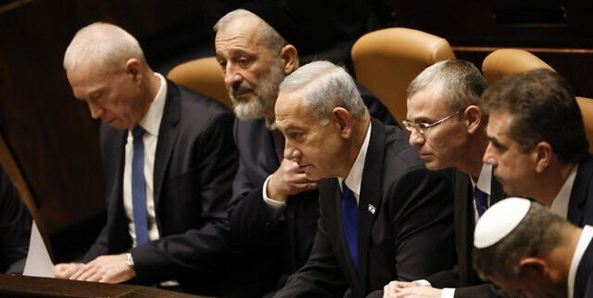
پروتکل دوم
روشنفکران غير يهودى علوم را به صورت مجزا از هم مورد تحقیق قرار می دهند و بی آنکه خودمتوجه باشند،اطلاعات فراوان ونتایج گرانبهایی رافراهم می آورند ولی ما آنها رابا هم تلفیق می کنیم تا به یک کل دست یابیم .

Slide 12
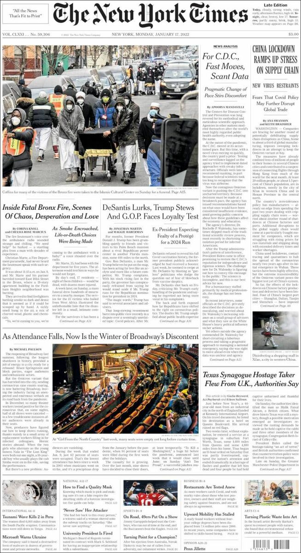
پروتکل دوم
دقت کنید که ما چگونه موفق شدیم داروینیسم ، مارکسیسم و نیچه ایسم را پر و بال بدهیم که به سادگی می شود به نقش ویرانگر نظریه های بالا روی اندیشه غیر یهود پی برد.
برای آنکه بتوانیم از مطبوعات درجهت خواسته های خود استفاده کنیم ، باید نارضایتی های مردم را دائما در آن منعکس کنیم .

Slide 13
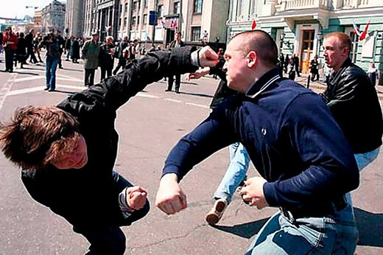
پروتکل سوم
در میان توده مردم حسد ، نفرت و زیاده خواهی ایجاد می کنیم تا از خشم مردم استفاده کنیم و همه ی موانعی که بر سر راهمان قرار دارد را به دست آنها برطرف کنیم .

Slide 14
پروتکل سوم
کاری کرده ایم که غیریهودیان عادت به فکر کردن را از دست داده اند.
کلمه ی آزادی ، جوامع انسانی را به جنگ علیه هرگونه قدرتی برمی انگیزد . حتى علیه خداوند و قوانین طبیعت.

Slide 15
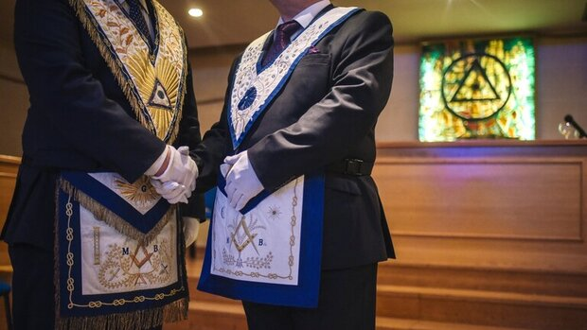
پروتکل چهارم
ما هستیم که قدرت نامحسوس عظیمی داریم اگر چه فراماسونر های غیر یهود کورکورانه درخدمت ماهستند،امامقاصدو برنامه های اصلی ما برای همه یک راز باقی خواهد ماند.

Slide 16
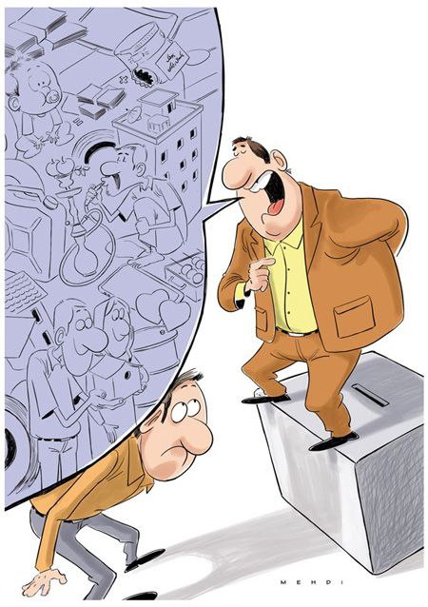
پروتکل پنجم
بر ما لازم است که اعتقاد به خدا را در میان مردم غیر یهودی از بین ببریم ونیازهای مادی راجایگزین اینگونه اعتقادات کنیم .
برای آنکه بتوانیم قدرت اندیشیدن
را ازمردم غیر یهودبگیریم ، باید فکر آنها را متوجه صنعت و تجارت کنیم.

Slide 17
پروتکل پنجم
سالیانی دراز ، مردم باور داشتند که شاهان را باید اطاعت کنند ، ولی از زمانی که ما از حقوق انسان ها سخن به میان آوردیم ، تقدس شاهان و حتی خدا را از بین بردیم و قدرت را از کاخ ها به سرمایه و مالکیت انتقال دادیم و آن گاه قدرت را به غنیمت بردیم .

Slide 18
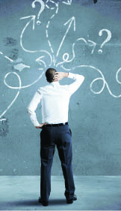
پروتکل پنجم
برای آنکه بتوانیم مردم را در حالت گیجی و سرگردانی نگه داریم ، باید آنقدر مطالب ضد و نقیض و اطلاعات گم کننده به آنها بدهیم تا مردم به این نتیجه برسند که بهترین راه ، نداشتن عقیده و اطلاعات سیاسی است .

Slide 19
پروتکل پنجم
هر گونه ابتکار فردی و خلاقیتی را که به سود ما نباشد را نابود خواهیم کرد. زیرا هیچ خطری بالاتر از ابتکار و خلاقیت فردی نیست.کاری که از یک فردمبتکربرمی آید، از میلیون هاآدم برنمی آید.

Slide 20
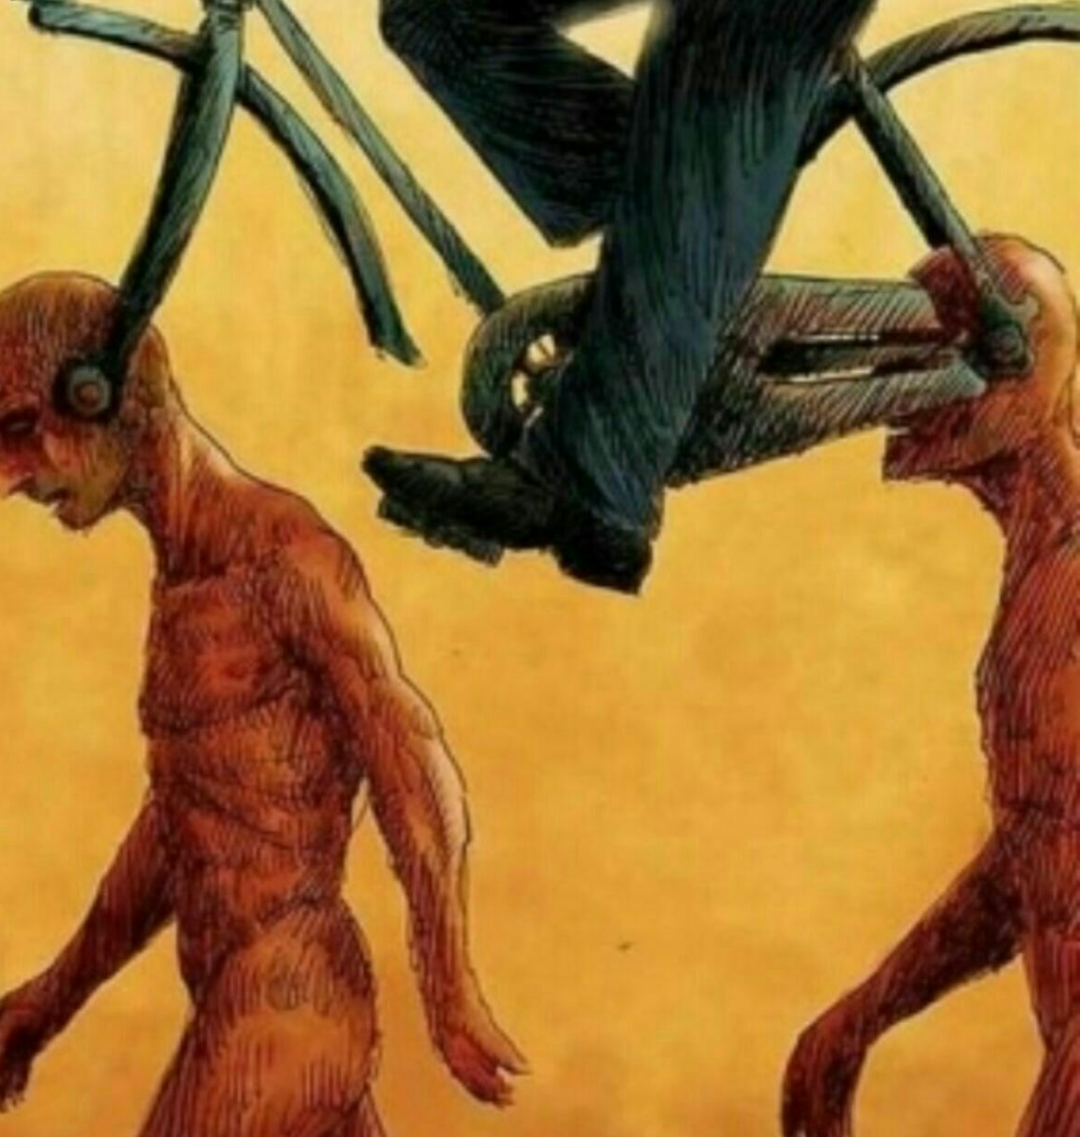
پروتکل ششم
صنعت را به مرور در انحصار خود درمیاوریم . هدف ما از این کارایناست که سرمایه در بخش خصوصی متمرکزشود و بانک های خصوصی به وجودبیایند.درنهایت ماحصل کار،کارگروزمین هردو به چنگال صنعت خواهد افتاد ، در نتیجه تمامی ثروت نزد ما ذخیره خواهد شد.

Slide 21
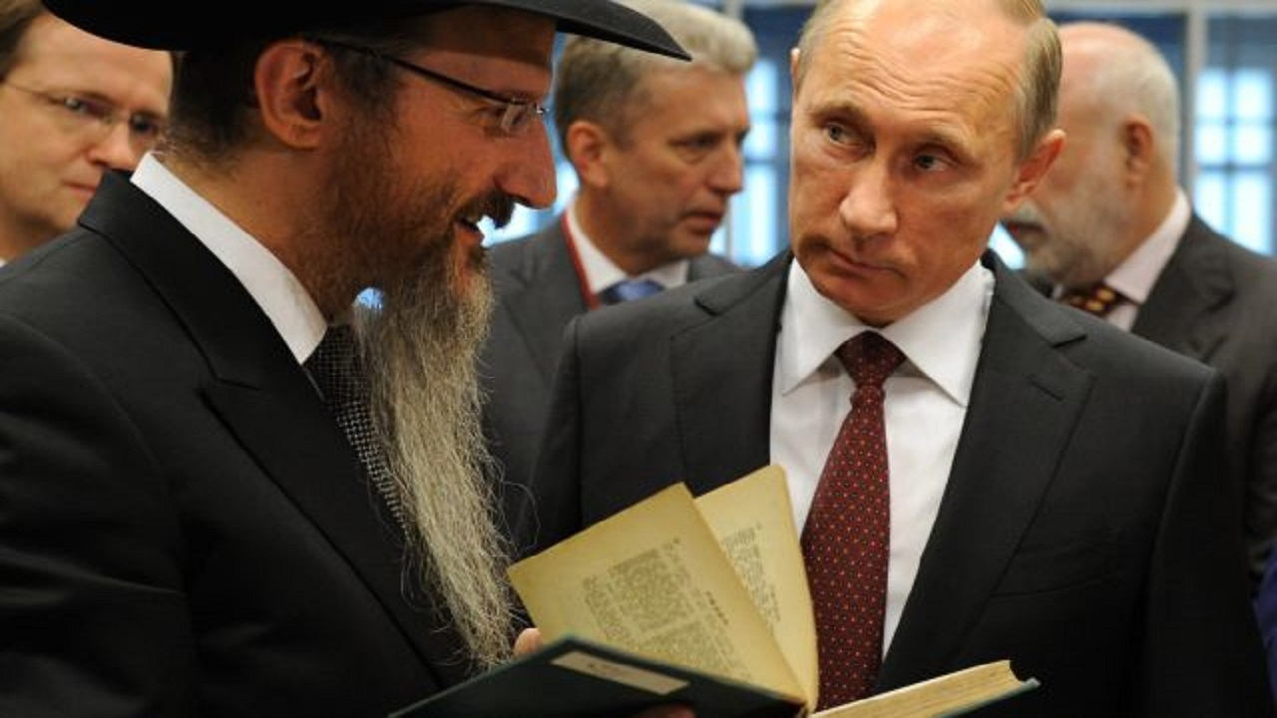
پروتکل هفتم
عامل اصلی موفقیت ما در امور سیاسی پنهان کاری است . بدین معنی که گفتار و عمل سیاستمدار هیچگاه نباید یکی باشد.
ما باید دولتهای غیر یهود را مجبور کنیم که در جهت خواسته های ما قدم بردارند.

Slide 22
پروتکل هفتم
روش کار چنین خواهد بود که افکار عمومی را از طریق مطبوعات که به قدرت بزرگ معروفند و تقریبا در دست ما میباشند ، شکل بدهیم و طبیعی است که دولتها به افکار عمومی توجه خواهند کرد.

Slide 23
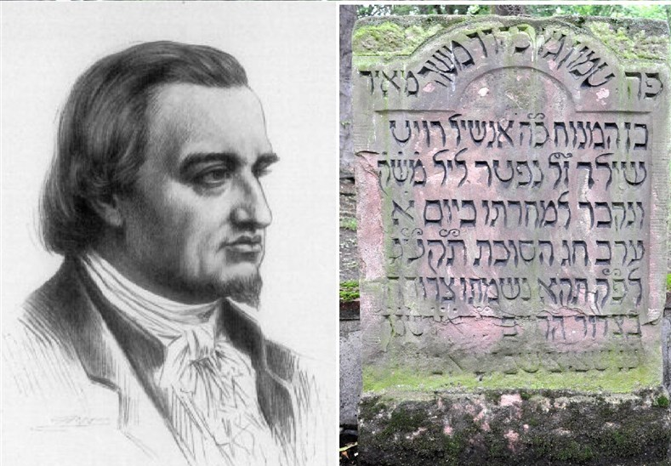
پروتکل هشتم
دولت ما تمام اقتصاددانان جهان را به خدمت خود در می آورد . به علاوه آموزش اصول و مبانی اقتصاد به یهودیان نشانگر اهمیتی است که ما برای علم اقتصاد قائلیم.دولت ما از مشورت بانکداران ، صاحبان صنایع، سرمایه داران و میلیونرها برخوردار خواهد بود.
بنیانگذارخانواده روچیلد وصیت‌نامه‌ای باهدف نگهداری و افزایش ثروت
در خانواده‌اش به جا گذاشت

Slide 24
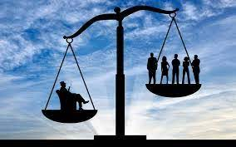
پروتکل نهم
کلماتی چون آزادی ، برابری و برادری در واقع اسم های مستعاری هستند که فراماسونرهای ما آنها را به کار می برند.
به زودی کشتار وحشیانه خودراآغاز میکنیم وبر مرکب پیروزی سوار میشویم.ماصرفابراساس زور به فرمانروایی خویش ادامه میدهیم .ماجوانان غیریهودی رادردریایی از افکارشاعرانه غرق می کنیم وآنهارا براساس تئوری هاو اصول غلط تربیت می کنیم .

Slide 25
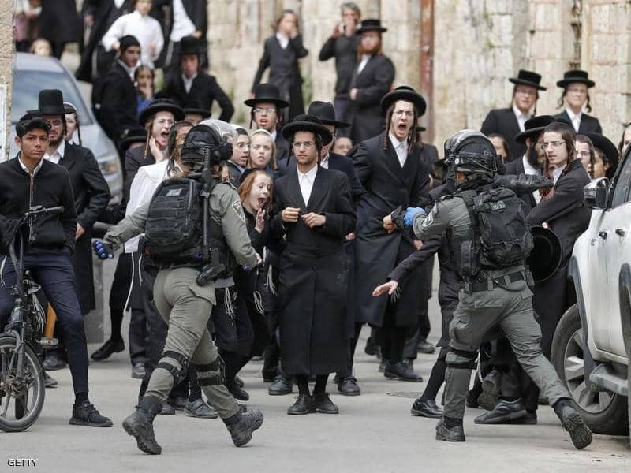
پروتکل دهم
برای آنکه آرزوی استقرار حکومت مطلقه قوم خود را در دل همه ی مردم جهان ایجاد کنیم، لازم است که رابطه ی مردم را با دولت هایشان تیره کنیم . ما کاری کردیم که مردم از حکمت های مطلقه به مشروطه وپس ازآن به جمهوری برسندو در نتیجه غیریهودیان
بدون آنکه خود بدانند دست نشاندگان ما را به
رهبری خود خواهند پذیرفت.

Slide 26
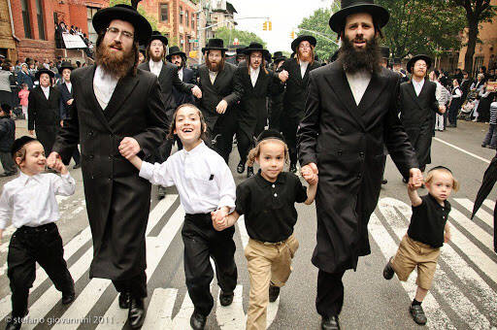
پروتکل یازدهم
غیریهودیان گله گوسفندانند و ما گرگهای این گله هستیم . وشمامیدانیدکه وقتی گرگ به گله میزند،چه اتفاقی می افتد ؟
ما یهودیان برگزیده خداوندهستیم وپراکندگی مان درسراسر جهان ازعنایات اوست.

Slide 27
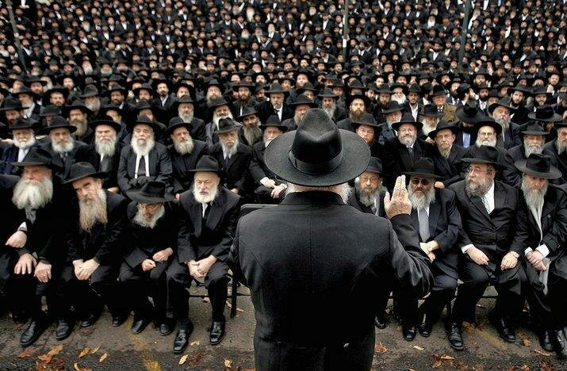
پروتکل یازدهم
پراکندگی ما درچشم همگان نوعی ضعف به شمار می رود
با اینکه برای ما نوعی قدرت است.زیرامااکنون درآستانه ی فرمانروایی بر سرا سر جهان هستیم.

Slide 28
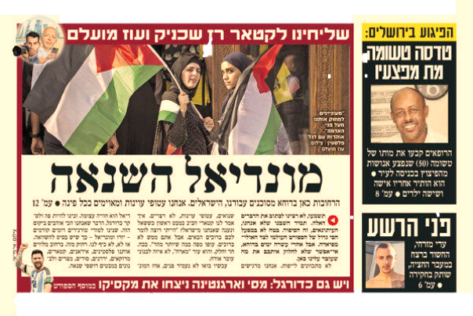
پروتکل دوازدهم
ازآنجایی که مطبوعات نقش بسیاربزرگی دربرانگیختن و فرونشاندن احساسات مردم دارند،لذا ما می توانیم به موقع از چنین احساساتی درجهت رسیدن به اهدافمان استفاده کنیم.

Slide 29
پروتکل دوازدهم
از
آنجایی
که اکثرمردم
نمیدانند مطبوعات
درخد مت چه کسانی
هستند،لذا ما آنها را به خدمت
خود در می آوریم.

Slide 30
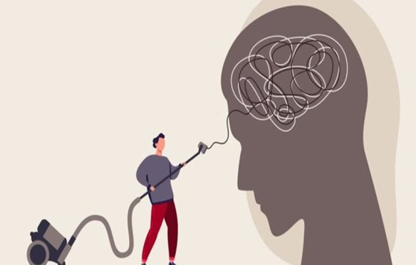
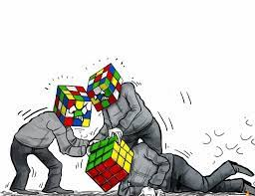
پروتکل دوازدهم
اگرتدابیری راکه ما درمورد مطبوعات اندیشیده ایم به مرحله ی اجرا درآوریم،ذهن و فکرغیریهودیان به تسخیرمان در می آید و آنان وقایع جهان را از پشت عینکهای رنگینی که ما به چشم آنها می گذاریم ، می نگرند .

Slide 31
پروتکل سیزدهم
هدف ما ازآنچه گفته شد این است که بایدافکارتوده مردم را جلب کنیم و در نتیجه ی آن کار خودمان را تسهیل کنیم .
اصولاغیریهویان افرادکوته فکری هستندکه ازفهم پیش افتاده ترین مسائل سیاسی عاجزند.

Slide 32
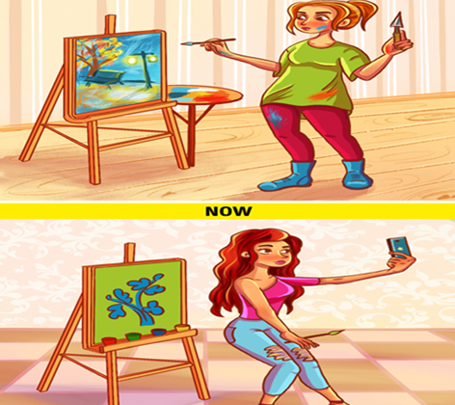
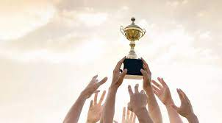
پروتکل سیزدهم
مطبوعات را مجبورمیکنیم به مسائلی چون رقابت ها و مسابقات هنری و ورزشی بپردازند . بدون شک پرداختن به اینگونه مسائل ، مردم غیریهودی را ازمسائل بنیادی و واقعی دور خواهدکرد.

Slide 33
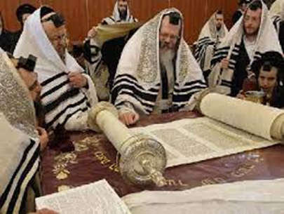
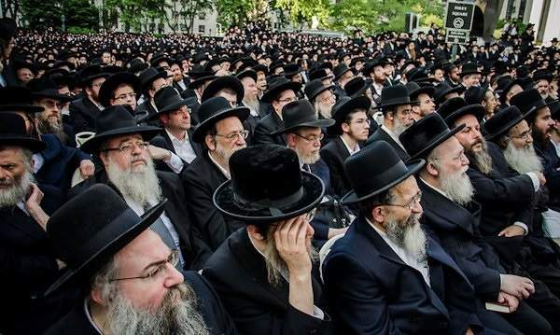
پروتکل چهاردهم
هنگامی که حکومت جهانی ما آغاز شد ، همه ی ادیان باید از بین بروند به جز دین ما که همانا اعتقاد به خدای یگانه است. بی شک سرنوشت قوم ما به عنوان قوم برگزیده با وجود خدا گره خورده است !

Slide 34
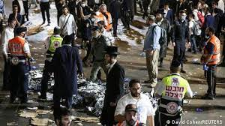
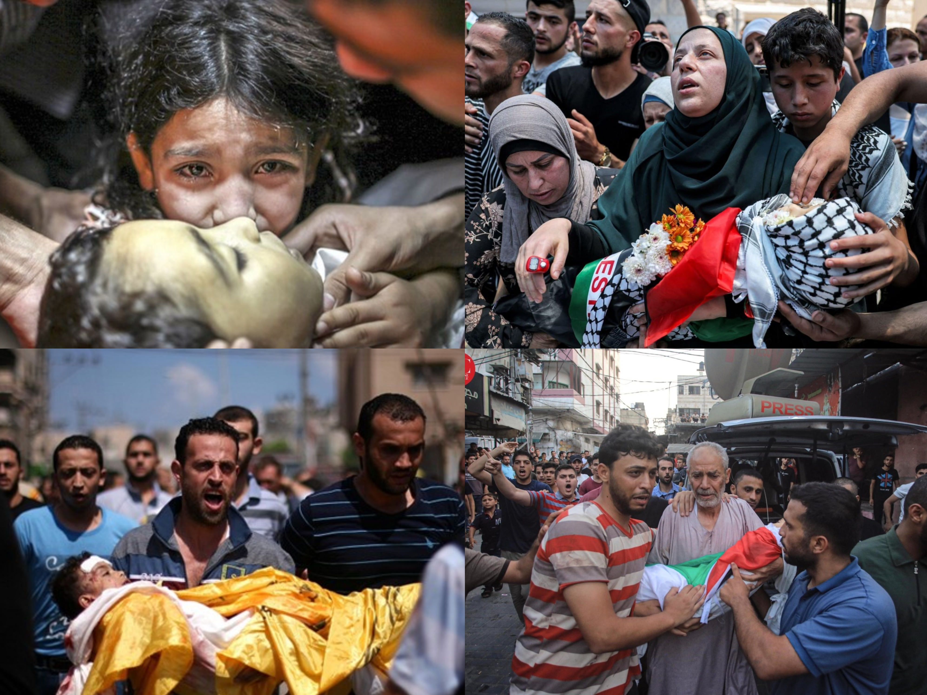
پروتکل پانزدهم
اگر در این دنیا نابسامانی و اغتشاشاتی رخ داد، بدانید که اینگونه اغتشاشات را ما به وجود آورده ایم تا بتوانیم همکاری افراد را از بین ببریم .

Slide 35
پروتکل پانزدهم
ما در همه موارد مستبد خواهیم بود و این استبداد ، معقول و منطقی است هرگونه شکایتی نادیده گرفته خواهد شد. به علاوه ، برای آنکه چشم همه را بترسانیم ، به اعمال مجازاتهای سنگین دست می زنیم .

Slide 36
پروتکل شانزدهم
ازآنجاکه قرن ها تجربه ،به ما آموخته است که عقایددرزندگی و هدایت انسان ها نقش بسیار مهمی داشته واین عقاید از طریق تربیت به مردم القاشده اند،لذا ما بایدافکارنو و مستقل را به انحصار خود دربیاوریم.
هدف ما ازاین کار مبدل کردن غیر یهودیان به آدمهایی بی فکر، بی خرد و مطیع است که منتظرند دیگران برایشان فکرکنند.

Slide 37
پروتکل هفدهم
جوانان را با ادیان باستانی کشورهایشان آشنا می کنیم .
اعتبار کشیش ها را در میان مردم از بین می بریم و کاری می کنیم که کشیش گری و کلیسا بی اهمیت شود.

Slide 38
پروتکل هجدهم
سیمای ظاهری حکومت جهانی آینده ی ما به گونه ای است که نشان می دهد فرمانروا تمام قدرتش را در جهت رفاه ملت به کار گرفته است !

Slide 39
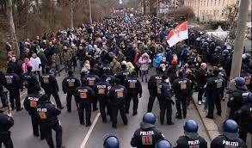
پروتکل نوزدهم
در حکومت جهانی آینده ی مان، شورش علیه دولت به پارس کردن سگ در برابر فیل میماند. زیرا وقتی دولت مان خوب سازمان یافته باشد ، به شورش ها نباید اهمیتی داد .
در واقع وقتی سگ به وضوح هیبت فیل را ببیند ، زوزه اش را قطع می کند و دم تکان می دهد .

Slide 40
« پروتکل های بیستم تا بیست و چهارم ، به جزئیات اقتصادی حکومت جهانی یهود اشاره می کند که قابلیت خلاصه شدن ندارند و علاقه مندان به آن میتوانند اصل آن را از کتاب مطالعه نمایند »

Slide 41
سپاس فراوان از توجه شما !

